Slide 1
Archeologie středověké a novověké sakrální architektury
2. Pohanská a křesťanská tradice, církevní misie a recepce křesťanství.

Slide 2
Pohanství
Josef Žemlička – myšlenková soustava, která se vázala ke staré rodové společnosti Slovanů
– od 10. stol. bylo „mrtvé“, i když doznívalo v lidové tradici
– původně mělo praktický význam: každodenní život rolníka byl spojen s rytmem polních
prací i přírodou a tím i se světem nadpřirozených sil
zděděné zkušenosti chránily dům, rodinu a dobytek
19. stol. – studiem se zabývalo více oborů: historie, jazykověda, etografie
Josef Dobrovský – filolog, historik, požadavek kritického přístupu k otázce (1753-1829)
Pavel Josef Šfařík – 1836: Slovanské starožitnosti (romantický panslavismus)
Lubor Niederle – Slovanské starožitnosti: 6. svazek: Víra a náboženství (1916, 1924)
– jako první se pokusil o syntetické shrnutí poznatků včetně archeologických
Zdeněk Váňa – Svět slovanských bohů a démonů, Praha 1990.
Alexander Brückner – polský odborník na náboženské otázky
– Mitologia Slowiaństwa (1918): kritika Niederleho

Slide 3
20. – 30. léta 20. stol.: řada dílčích studií a přehledů
Kazymierz Moszyňski – Kultura ludowa Slowian, 1929: 2. díl: Kultura duchowa (1934): soustředil polský a ruský etnografický materiál
2. polovina 20. století: komplexnější přístup k projevům religiozity v archeologických pramenech:
Jan Eisner – Rukověť slovanské archeologie, 1966: přehled literatury o pohřebním ritu a magii z celé slovanské oblasti
Henryk Lowmiański – Religia Slowian i jej upadek, 1979
1988 – sympozium v polských Kielcích věnované otázkám slovanského pohanství
Zdeňka Krumphanzlová – zkoumala pohanskou ideologii z hlediska pohřebního ritu (kultovní místo na pohřebišti v Lahovicích)
Zdeněk Klanica – Křesťanství a pohanství Staré Moravy. In: Svätopluk 894-1994, Nitra 1996, 93-140
Milan Hanuliak: 1994: Zvláštnosti v pohrebnom ríte ako súčasť duchovnej kultúry v 9. – 10. storočí, AH 19, 391-403.
Archeologické výzkumy – doklady kultovních svatyň, míst, předmětů (idolů): Kouřim – M. Šolle, 1966
Pohansko u Břeclavi – B. Dostál, 1963
Arkona na Rujáně – H. Berlekamp, 1974
Retra ve Feldbergu – J. Herrmann, 1978
Gross Raden – E. Schuldt, 1985
Peryn u Novgorodu – V. V. Sedov, 1953
Šumsk u Žitomiru – I.. P. Rusanovová, 1966
B.A. Rybakov – nová interpretace idolu ze Zubruče

Slide 4
Metodologie výzkumu – komplexní přístup: interdisciolinární výzkum
– analýza, srovnání a interpretace výsledků z hlediska několika oborů
– pozitivismus: obohatil studium mytologie faktograficky
– při výkladu náboženských představ je nutné srovnání jednotlivých náboženských modelů
Georges Dumezil – v 50. a 60. letech definoval model tripartitní (třístranné) struktury indoevropských náboženství
podle hlavních funkcí společnosti:
1. náboženské (magické)
2. vojenské
3. hospodářské
3 vrstvy duchovního života: 1. teologie – božstva (zaznamenává Prokópios)
2. démonolatrie – lidové zvyklosti a svátky
3. magie – obětní rituály a praktiky jako prostředek styku s bohy s démony

Slide 5
Prameny
1. Historické – kroniky, legendy, traktáty (kněží, mniši, misionáři, Arabové)
– antický svět o Slovanech nic nevěděl až do 6. stol. (měli pouze ústní tradici)
Prokopios z Kaisareie – 526/7: účastník vojenských výprav proti Gotům jako poradce vojevůdce Belizara
– „De bello Gothico“ (O válce Gótské): přítomnost Slovanů na středním Dunaji
– ve třetí knize píše o náboženských praktikách
„Tyto kmeny, totiž Slované a Antové, (...) věří, že je jediný bůh, tvůrce hromu, a jediný pán všech věcí, a obětují mu býky a jiná zvířata všeho druhu. Nevědí, co je nelítostný osud, a ostatně ani mu nepřisuzují nějaký vliv na lidi. Když se pak blíží jejich smrt – buď že onemocní, anebo jdou do války, slibují bohu, že mu přinesou děkovnou oběť, jestliže nezahynou, a když vyváznou, obětují mu, co slíbili, a představují si, že vykoupili svůj život za cenu této oběti. Dále uctívají řeky, vodní víly a další božstva, obětují jim všem a při obětech poznávají věštby.“

Slide 6
Život sv. Metoděje, Geograf bavorský a Konstantin Porfyrogenetos
– horní Povislí bylo osídleno dvěma kmeny: a) Vislany (záp. č. Malopolska: Sandoměřsko, Krakovsko)
b) Lenzany (východní Malopolsko, Přemyšl a Červeňské hrady)
Život sv. Metoděje – zmínka o konfliktu Moravy s pohanským knížetem:
„Jeden velmi mocný kníže pohanský, sídlícím a Visle, tupil křesťany a činil jim násilí. Metoděj mu vzkázal: Bude dobře,
synu, dáš-li se pokřtíti dobrovolně v své zemi, abys nebyl z přinucení pokřtěn jako zajatec v cizí zemi a vzpomeneš si
na mne.“
Území Vislanů – horní Povislí ovládnuto Svatoplukem: polští archeologové odmítají
(nejsou pro to přímé doklady, jen to, že řada hradů byla nově opevněna)
Svatopluk: jako spiritualis filius s. Petri („duchovní syn svatého Petra“) byl spojencem
římského papežství, tj. měl ochranu před světskými vládci
10. stol. – kmeny obývající hor. Povislí ovládnuty VM, Maďary, Kyjevskou Rusí, českým a polským státem
– Malopolsko (Polonia minor): později rozděleno mezi Piastovce (záp a stř. č.) a Kyjevskou Rus (vých.)
označení poprvé použito ve 14. stol.

Slide 7
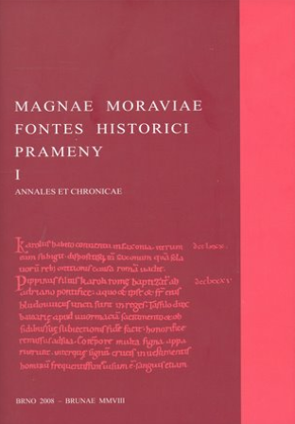
Dokumenty o politických osudech Moravanů a jejich říše:
MMFH: Magnae Moraviae fontes historici. Spisy University J. E. Purkyně v Brně.
I. (kroniky, letopisy) ed. L. E. Havlík (Brno 1966, 2008).
II. (legendy, liturgické texty) ed. L. E. Havlík (Brno 1967).
III. (listiny, listy, historické spisy) ed. L. E. Havlík (Brno 1969).
IV. (zákony, právní texty, dodatky) ed. L. E. Havlík (Brno 1971).
V. (rejstříky) ed. L. E. Havlík (1977).
Staroslověnské legendy:
Životy (Život Konstantinův a Život Metodějův) - konec 9. stol., o
christianizaci Velké Moravy, životě světců (tzv. Moravsko-panonské legendy)
I. staroslověnská legenda o sv. Václavu – vznik po Václavově smrti
II. staroslověnská legenda o sv. Václavu - před r. 1050 – překlad Gumpolda
do staroslověnštiny, doplněno o pasáže z Crescente fide.

Slide 8
Crescente fide (Když se šířila víra) – po r. 975, ničení idolů
Legenda tzv. Kristiána o sv. Václavu (Legenda Christiani – Vita et passio sancti Wenceslai et sancte Ludmile ave eis
(Kristianova legenda – Život a umučeni sv. Vaclava a jeho baby Ludmily)
– 70. léta 10. stol.
Život sv. Nauma – žák Cyrila a Metoděje, založil klášter na břehu Ochridského jezera
Kosmova kronika – poč. 12.stol.: zákaz pohanských zvyklostí za Břetislava I. (1039) a Břetislava II. (1092)
– informuje o Hnězdenskych dekretech vyhlášených nad hrobem sv. Vojtěcha v Hnězdně 1039
Statutech z roku 1092
– dle těchto ustanovení byla pokuta za pochování mrtvého na poli 300 denárů,
pochovávání v lese, bdění u mrtvého, omývání těla, vynášení mrtvého, odsouzení nepořádných
pohřbů a kratochvílí nad nimi
Homiliář opatovický, 11./12. stol.: sestaven pražským biskupem: uvádí pohanské přežitky v podobě magických praktik
kult démonů a idolů
Katalog magie mnicha Rudolfa: z cisterciáckého kláštera v Rudách Ratibořských, 1235-1250
Kronika Jana Dlugosze – z konce 15. stol.: popisuje folklórní tradice

Slide 9
Arabští autoři z 10. stol. – Ibn Fadlán: líčení pohřbu ruského velmože v roce 922
al Mas,údí: o obětech a chrámech na výšinách
ibn Rust, perský geograf Gardízí
Germánští autoři – Widukind z Corvey: saský kronikář, 10. stol.
– Dětmar z Merseburku: 1012 až 1218, údaje o Retře
– Adam z Brém: 1074-1076, kanovník
– Saxo Grammaticus: Dějiny Dánů, 1185-1201
vylíčil úlohu slovanských kněží
popis chrámu v Arkóně a Svandovítova kultu
– Ota Bamberský: 2 misijní cesty do Pomořan: 1124-5 a 1128
– Helmold: Slovanská kronika – popis misijní cesty do Vagrie a Meklenbursku

Slide 10
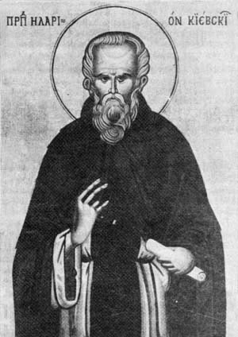
Illarion – původně poustevník u Kyjeva
– později jako jeromolach (mnich vysvěcený na kněze) v chrámu svatých
Apoštolů v Berestově (sídlo kyjevského knížete)
– 1051: s pomocí knížete Jaroslava zvolen kyjevským metropolitou v
chrámu sv. Sofie
– Slovo o zákonu a milosti
(Слово о законе и благодати)
– zmínky o předkřesťanské Rusi: pohanské kmeny jsou líčeny
jako divošské, nečisté a nevědomé
– přijetí křesťanství na Rusi zasazuje do rámce biblických ději
Paměti Jakuba Pečerského
Slovo o pluku Igorově – 12. stol.

Slide 11
Mnich Nestor – Pověst vremennych let (Vyprávění o uplynulých letech)
(Повесть временных лет, Первоначальная летопись, Несторова летопись)
– 1113: nejstarší výklad etnogeneze Slovanů sepsaný mnichem kyjevo-pečerského kláštera
čerpá z kroniky Georgia Hamartola a popisuje události let 1095 – 1113
– 1116: přepracován na pokyn Vladimíra Monomacha představeným Vydubyčského kláštera
Silvestrem
Legendární vyprávění o rozdělení země mezi syny Noeho a rozptýlení národů po stavbě věže v zemi Sennar:
„…Slované kdysi žili v Podunají, …„kde nyní je uherská a bulharská země, odtud se pak rozešli do svých sídel mezi
Labem, Dunajem a Dněprem…“
„…po mnoha letech se Slované usadili na Dunaji, kde nyní je země uherská a bulharská. A tito Slované se rozešli
po zemi a nazvali se jmény podle toho, kde se usadili, na kterém místě. Tak například jedni, když přišli, usadili se
na řece jménem Morava, i nazvali se Moravany a jiní se nazvali Čechy. A všichni tito jsou Slované: bílí Chorvati
i Srbové a Korutanci. Když Vlaši nalezli Slovany u Dunaje, usadili se mezi nimi a činili jim násilí. Proto tito Slované
odešli, usadili se na Visle, nazvali se Lechové a od těchto Lechů pocházejí Polané a jiní Lechové jsou Lutici,
jiní Mazovšané a jiní Pomořané.“

Slide 12
Nestor popsal příchod Cyrila a Metoděje a vznik slovanského písma:
,,Uhři začali bojovat s Řeky a vyplenili thráckou a makedonskou zemi až k Soluni. Začali bojovat také s Moravou a s Čechy. Byl totiž jeden slovanský národ: Slované žijící u Dunaje, které ovládli Uhři, Moravané, Češi, Lechové a Poljané, kteří se nyní nazývají Rus. Pro Moravany byly poprvé přeloženy knihy a nazváno slovanské písmo; a toto písmo je na Rusi i u dunajských Bulharů. Když už byli Slované pokřtěni, byli jejich knížaty Rostislav, Svatopluk a Kocel, kteří poslali k císaři Michalovi vzkaz: „Země naše je pokřtěná, ale nemáme učitele, který by nás učil, kázal nám a vykládal svaté knihy.“
Císař Michael se obrátil do Soluně na muže jménem Lev, který měl dva syny, ovládající slovanský jazyk:
,,Jakmile to Lev uslyšel, hned je poslal. Přišli oba k císaři a císař jim pravil: „Poslali ke mně ze slovanské země s prosbou o učitele, který by jim dokázal vyložit svaté knihy, neboť si to přejí“ Přemluvil je oba císař a poslal je do slovanské země k Rostislavovi, Svatoplukovi a Kocelovi.
Lubor Niederle: Nestorův rukopis považoval za „rodný list“ slovanského národa

Slide 13
2. Lingvistické – srovnávací jazykověda: slovanské jazyky nemají stejné výrazy pro chrám, či idol
bůh – bog: vychází z indoíránského bhaga, baga
indoevropské kořeny: úcta k bohu hromovládci:
ger. – Thor kelt. – Taranis slov. Perun
kultovní uctívání dubu (obecně stromů: Kyjevská Rus)
Irán – mnohohlavé idoly, polykefalismus (Novgorod)
Germáni – také neměli chrámy, první ve Švédsku
Antický svět – vliv skrze staré řecké kolonie (Oděsa)
3. Etnografické – 19. až poč. 20. stol.: pohanské slavnosti, léčivé účinky vody
kameny s miskovitými prohlubněmi: obětní, věštby
4. Archeologické – hmotné doklady kultovních míst: Pohansko, Chotěbuz, Mikulčice, Kouřim
– nálezy sošek, mužské figurky z dubového dřeva
– pohřební praktiky

Slide 14
Věrské představy
Pohřební slavnosti a hry – strava: tryzna spojená s hostinou a veselí přímo u hrobu
– u východních Slovanů: vylití čiše medoviny na hrob, na počest zemřelého zde
– s maskami: měly zmást duše zemřelých
– obřady, oslavy a rituály se děly ve stanovené dny v roce
Pohřební ritus – vhazovaní rozbitých nádob do zásypu hrobové jámy: pozůstatky stravy
– zbytky masité potravy: části kura, kohouta (skořápky vajec – zmrtvýchvstání)
– studny: na pohřebištích souvisely s hostinami (Velké Bílovice – zvířecí kosti)
– stopy po vykuřování uhlíky (i v nádobách) někdy dokonce
– obol mrtvých zajišťoval přechod duše do podsvětí: v křesťanství kult sv. Michala, jemuž se
zasvěcovaly hřbitovní kaple
Magické praktiky – apotropajního (ochranného) charakteru: V. Bílovice – v sev. rohu kostra se srostlými řezáky
Mikulčice, Strachotín-Petrova louka: rituální pohřby psů
– prosperitního charakteru: tzv. zástupná oběť (místo zvířete obětována zvířecí figurka)
Mikulčice: jáma sz. u tzv. knížecího paláce 207 ks. Plastik (rozmnožení hospodářských zvířat)

Slide 15
Slovanský panteon
Slované – polyteismus: uctívání různých božstev, démonů, přírodních sil a zvířat
Panteon – lišil se rozdílné geografické poloze, bohové měli různé funkce
Baltoslovanský původ – bohové Perun a Veles: vladli říši zvířat, podsvětí a žárového pohřbívání
Iránský původ – kulty Slunce i ohně
Germánský původ – božstva hospodařsko-válečného zaměření, polykefalii, úcta ke stromům, pramenům a výšinám.
Polabsko-pobaltský původ – nové lokální formy kmenových božstev (10 – 12. stol.): hierarchizovaná kasta kněží pohanského kultu (tzv. žreci)
Hlavní bohové: 1. Svarog – vládce nebes, tvůrce všech věcí, bůh-otec, světlo
Svarožic – syn Dažbog – bůh slunce a ohně, mladší generace
2. Perun – později, bůh bouře a hromů, zasvěcen dub
3. Veles – hospodářská funkce: bůh stád a ochránce majetku
Lokální bohové: Svandovít, Triglav, Živa
Ruský okruh: Stribog – bůh větru, funkce správce dobra
Chorš – bůh měsíčního svitu
Simargl – okřídlený pes: ochranná funkce (striga – čarodějnice)
Mokoš – vlhká úrodná zem, sexuální mystéria. kult plodnosti

Slide 16
Labsko-pobaltský okruh – z: území mezi ústím Odry, v: řeka Havola, j: bojové kmeny
(Obodrité – Polabané, a Luticové – Rataři, Dolenci, Čerezpějané, Pomořané)
Svarožic – bůh války, jinak Radegast, obsluhovali ho kněží, kteří mu přinášeli oběti
– věštili pomocí koně: kultovní zvíře
– 1066: zmínka o Svarožicově kultu
Svandovít – chrám na poloostrově Rujána, vyvrácen za krále waldemara (1068)
– v muzeu v Krakově: hlava se 4 obličeji a klobouku
Triglav – funkce hospodářská a vojenská; Volyň, Štětín: v pol. 12. stol. v úpadku
Vagun – soudy
Živa – bohyně, kult plodnosti, vládkyně sil

Slide 17
Kult přírodních sil – silný, nepodařilo se jej vymýtit
– uctívání výšin a kamenů, duchů hor, skal, jeskyň, řek, hájů
oběti: Č: Říp, Milešovka
M: Hostýn (pramen), Radhošť, Děvín v Pavlovských vrších, Klášťov na Vsetínsku (depoty)
– vegetační démoni – lesní: víly a rusalky (sídlily ve stromech): dub, lípa
Lesovyk – vládce lesa, šum stromů
Div – ženský protějšek divé ženy (divoženky)
– polní: žitný děda, bába, polní víly a rusalky (oběti – poslední klasy)
vodní bytosti – ženské podoby: žínky, víly rusalky nebo mužské: hastrman (vodní muž)
– oběti – u studánek: květiny, rostliny (máta, libeček)
vzdušné bytosti – větrní démoni, oběť: kousek chleba
– větrnice: meluzína, oběť: mouka, sůl, ořechy, jablka
bytosti ohně – svatý oheň se rozdělával křemenem a hubkou
– oheň při oběti, dým při vykuřování – očistná funkce, věštění z plamene, dýmu
– ohnivý mužík, drak, oběti – beran, vůl
Rolničky – ochrana proti zlým duchům

Slide 18
Duchové času – polednice, poledníček: posvátnost polední hodiny, vychází z polí
– klekánice, půlnočnice
Duchové osudu – suča, mstruča: bytosti, které mění osud člověka
– pozednice: sudičky, zasahovaly do tří dnů po narození, oběti – chleba, sýr, sůl
Ochránci domovů – děduška domovoj
– šotek: podoba chlapce – chránil stádo, nesmělo se mu ublížit, jinak škodil domácím zvířatům
zvířecí podoba – hadi: pod pecí, pod prahem
Kult stromů – zvláštních tvarů, považovány za posvátné: dub – zasvěcen Perunovi, uctíván na Dněpru
– Štětín: posvátný ořech, dále lípa, jmelí (proti neplodnosti), obilí (hojnost)
Kult zvířat – kůň: zasvěcen Svandovítovi
– domácí zvířata: vůl, pes, koza, kachna, vlaštovka, čáp
– divoká zvířata: medvěd, vlk, jelen

Slide 19
Obětiště – pod širým nebem, většinou kruhové s idolem uprostřed, kruh
– symbol nebe, slunce
– Polsko: Trzebljakovo, Perin
– Čechy: Žiži – na Hradčanech, Libušín u Kladna, Mšensko
Kultiště – Mikulčice: 2 kultovní objekty – 8/9. stol.: „Klášteřisko“ obdélný (20/24 x 11 m), uvnitř pohřeb koně
– u ramene Moravy: prstencovitý příkop, uprostřed kůl (idol), kolem další
– Pohansko u Břeclavi – obj. č. 39: kruhový, obehnaný palisádou, 9 sloupů
– ohrada: poč. 9. stol., 21,5 × 17 m, na místě prvního kostela (také Modrá u Velehradu)
– Chotěbuz: spálená dřeva v obdélné jámě 1,2 x 1,2 m: podstavec či schránka pro idol nebo sochu božstva
Víra v sílu idolů – představovaly božstva v personifikované podobě (kameny, dřevo, kov)
– velké figury: veřejný kult
– malé figurky: osobní amulety s ochrannou funkcí, z kosti dřeva, kovu
– posvátné zbraně: meč, praporec (Živa)
– ideogramy: svastika, pentagram – vyřezávány na zbraních, hrncích aj.

Slide 20
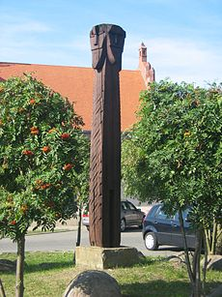
Pohanské svatyně
Retra – svatyni na území kmene Veletů se nepodařilo identifikovat (informace: kronikáři Helmold a Adam Brémský)
– hlavní centrum pohanství až do r. 1068, kdy byla dobyta biskupem Burchartem z Halberstadtu
– obětovalo se tu více bohům (Svarožic)
– chrám byl postaven ze dřeva a jeho stěny byly zdobeny vyřezávanými božstvy
Arkóna – svatyně Ránů na ostrově Rujána (Helmold a dánský historik Saxo Grammatikus)
– chrám Svandovíta s modlou se 4 hlavami: pán světa (hleděl do 4 stran)
– věštby, i lidské oběti, uvnitř textilní závěsy, sochy bohů ve zbroji
– 1168: zničena dánským králem Valdemarem I. (1131 – 1182)
– na ostrově další svatyně: Korenica (socha Rugievita),
Groß Raden – odkryta samostatně stojící stavba pravoúhlého půdorysu: 7 x 11 m,
obehnaná dvěma ohradami
(desky zdobené hlavičkami)
– uvnitř se našly dva hroty kopí, hliněný pohár, lebky koní a hovězího dobytka

Slide 22
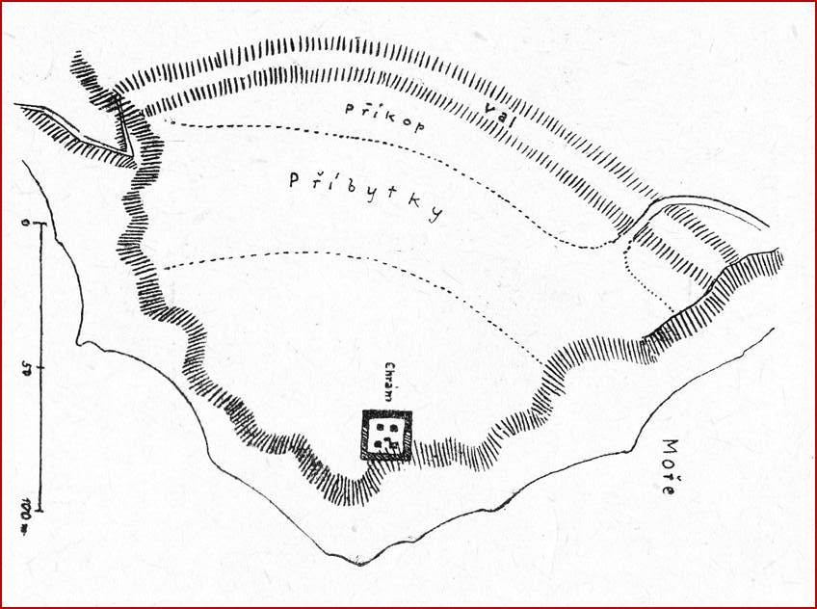
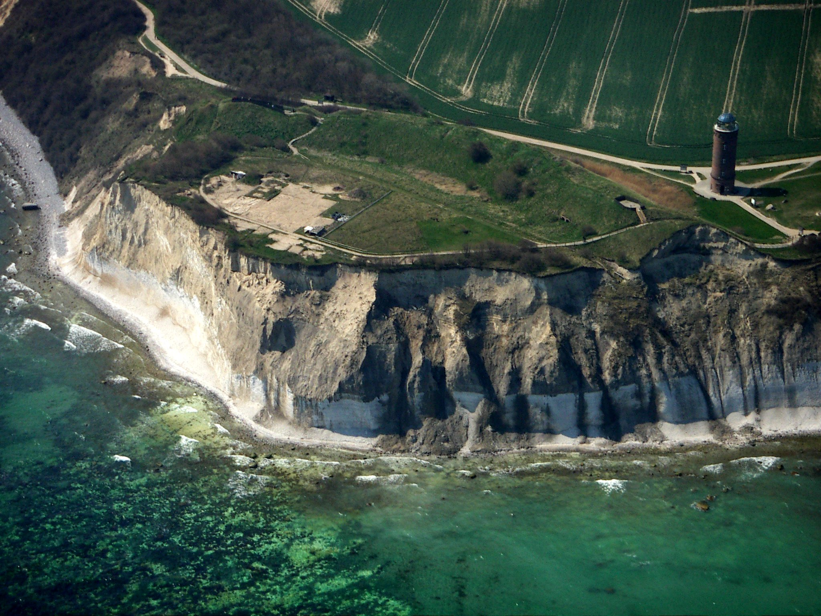
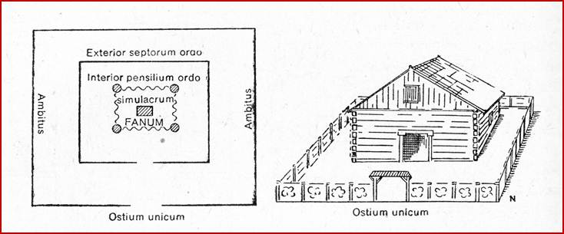
Rujánský hrad Arkona
– Svatyně boha války Svandovíta
– 1168: zničena dánským králem Valdemarem I.

Slide 23
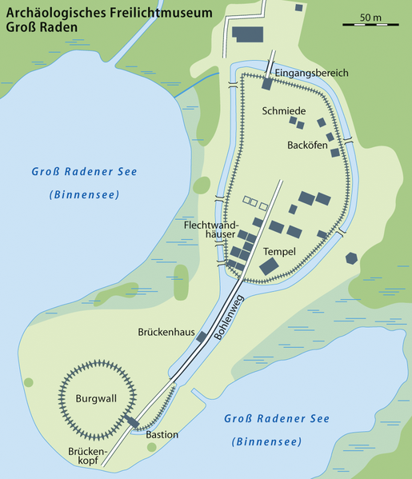
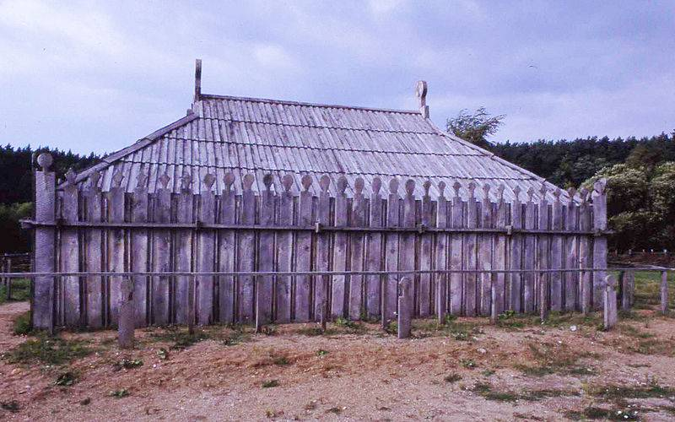
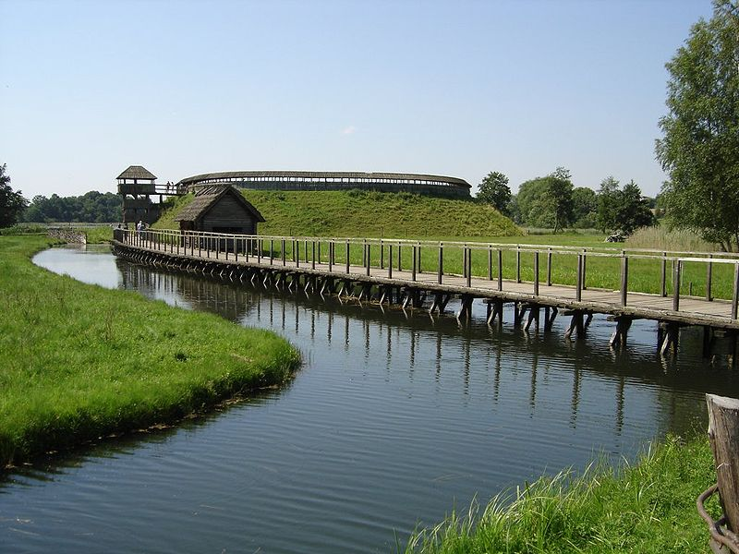
Meklenbursko
Poloostrov Binnensee
Slovanský kmen Varnů
9. – 10. stol.
1973-1980: výzkumy Ewalda Schuldta
Hradisko (průměr 75 m)
Osada
Pohanská svatyně 7 x 11 m
Gross Raden

Slide 24
Pohanství
Mnich Chabr – 9/10. stol.: bulharský mnich z preslavské literární školy
– spis O písemnostech: Slované jako pohané neměli písmo, ale počítali a věštili
„črtami a zářezy“
2017 – Lány u Břeclavi: na sídlišti nalezena kost s runovou abecedou (7 znaků)
– analýzy: genetické, radiokarb. traseologické, elektronová skenovací mikroskopie
– datování: 555–650 AD
Abeceda staršího futharku – germánská: 24 znaků, 2. – 7. stol.
– Slovany používána k počítání a věštění

Slide 25
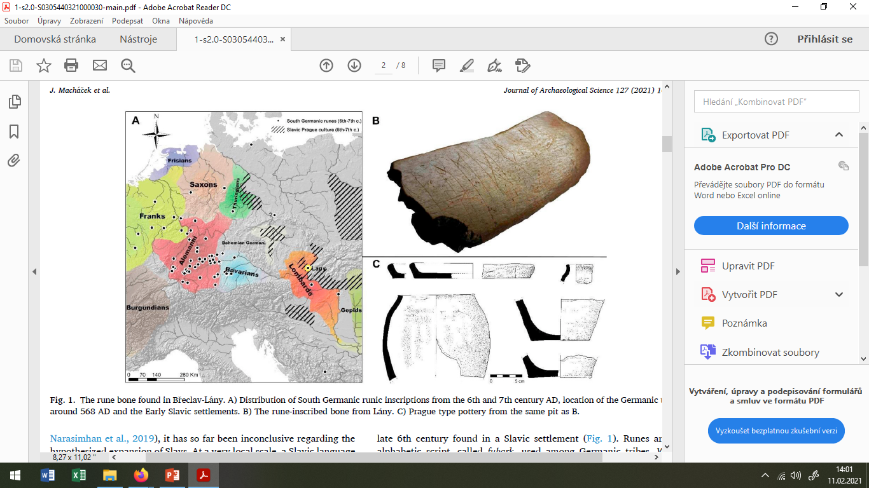
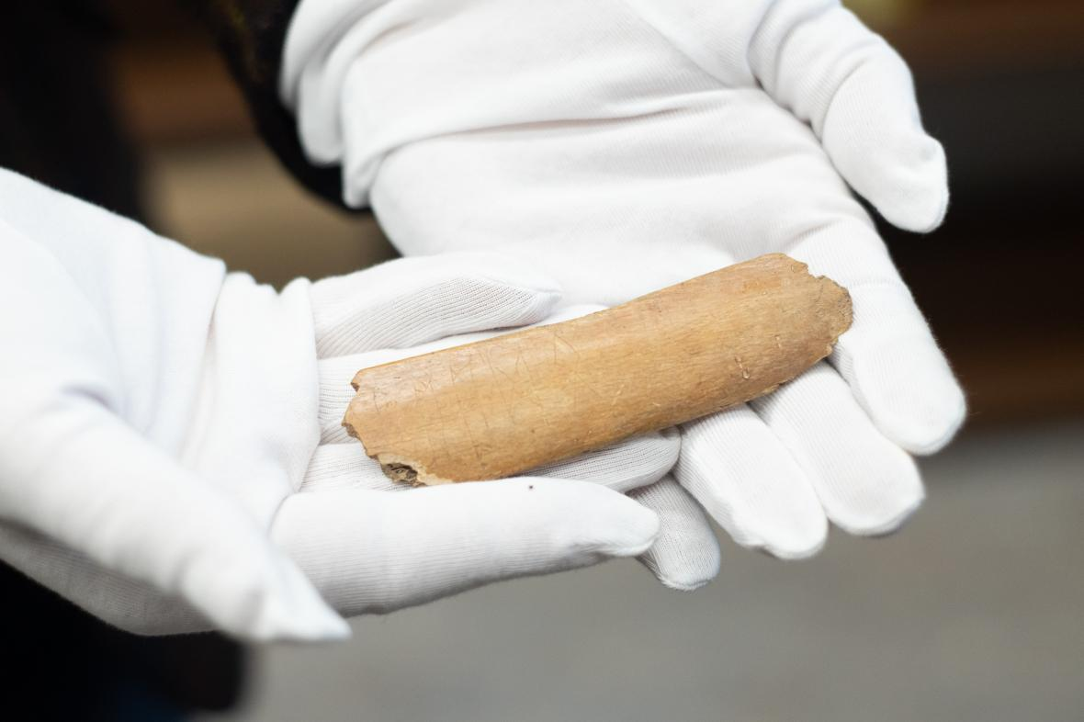
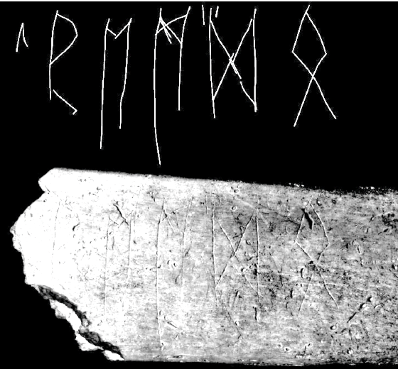
Lány u Břeclavi:
Kost s runovou
abecedou

Slide 26
Literatura
BERANOVÁ, Magdalena. 2000: Slované. 1. Praha.
DUMÉZIL G., 1997: Mýty a bohové Indoevropanů. (texty shromáždil a redgoval Hervé
Coutau-Bégarie), překlad Budil I., Praha.
ELIADE M., 1995: Dějiny náboženského myšlení I. Od doby kamenné po eleusinská mystéria, překl. Dejmalová K., Karlík F., Lyčka M., Našinec J., Patočková B.. Praha.
ELIADE M., 1996: Dějiny náboženského myšlení II. Od Gautama Buddhy k triumfu křesťanství, překl. Dejmalová K., Lyčka M., Našinec J., Patočková B., Sadílková P., Spěváková O..Praha.
ELIADE M., 1997: Dějiny náboženského myšlení III. Od Muhammada po dobu křesťanských reforem, překl. Lyčka M., Našinec J., Karfík F.. Praha.
NIEDERLE, Lubor. 1953: Rukověť slovanských starožitností. Praha.
PITRO, Martin – VOKÁČ, Petr. 2002: Bohové dávných Slovanů. Praha.
POLÁK V., 1956: Slovanské náboženství. In: Vznik a počátky Slovanů I., 119-132.
PROFANTOVÁ, Naďa – PROFANT, Martin. 2004: Encyklopedie slovanských bohů a mýtů. Praha.
TÉRA, Michal. 2009: Perun - Bůh hromovládce: Sonda do slovanského archaického náboženství. Červený Kostelec.
VÁŇA, Zdeněk, 1990: Svět slovanských bohů a démonů. Praha.

Slide 28
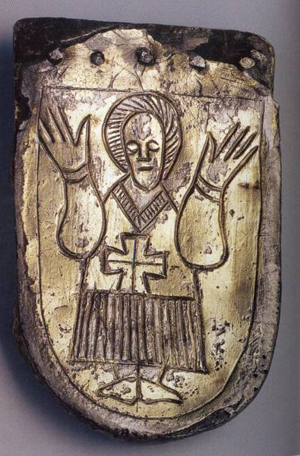
Prosazování křesťanství
8. stol. – individuální přijetí křesťanství skrze misie bavorských kněží
– šíření spojeno s politickým cíli franských vládců (záminka voj. tažení)
– přejímání franckých zvyků velkomoravskou elitou (před přijetím křesťanství)
– salzburský biskup Arno: „ Jelikož nejste pokřtěni, nejste hodni besedovat u jednoho
stolu s křesťany, ale pouze jako psi žrát za dveřmi“
813 – synoda v Mohuči: noví křtěnci, neznalí latiny, se mohli naučit Modlitbu Páně
a Vyznání víry v rodném jazyce (nutné pro křest: v Bavorsku překládány modlitby do
západoslovanského dialektu)
828 – „O pokřestění Bavorů a Korutanců“: arcibiskup Adalram vysvětil kostel v Nitravě
831 – oficiální udělení křtu všem Moravanům pasovským biskupem Reginhardem (Morava: misijní oblast Pasova)
860 – Rostislav požádal v Římě papeže Mikulaše I. o zřízeni samostatné moravské církevní diecéze: odmítnut
863 – konstantinopolský patriarchát vyslal na Moravu misii Cyrila a Metoděje
883 – křest knížete Bořivoje na Moravě (do Čech přivedl kněze Kaicha a 30 pokřtěných družiníků)
885 – osamostatnění Čech, první kostely: Levý Hradec, Pražský hrad
– budování jednoho „státního“ náboženství reprezentovaného Přemyslovci („duces“)

Slide 29
Christianizace
Byzantská říše – 8. stol.: v Konstantinopoli snaha o podřízení slovanských kmenů usazených v Řecku a na Peloponésu
rozšíření: Řecko, Arménie, Gruzie, Sýrie, Mezopotámie, Egypt
písemnictví a bohoslužby: v domácích jazycích
– po 860: příprava misie na Moravu: zjištění podmínek pro zřízení diecéze, misií pověřeni bratři Konstantin a Metoděj
Konstantin Filosof – Filolog (850: profesor na universitě), znalec hebrejštiny, překlady liturgických textů do staroslověnštiny
– řídil se listy apoštola Pavla: slova Kristova je třeba hlásat všem národům v jejich řeči
– cíl: duchovní (srozumitelnost textů a rituálu) a přivedení lidu do křesťanské oikumene
– 868: skonal v římském klášteře
Metoděj – 813: narozen v Soluni (Thessaloniké)
– 856: odešel do kláštera (mnich v klášteře Polychron na hoře Olympu)
– 861: Chersones: výprava pro ostatky sv. Klimenta (3. biskup na papežském stolci); křest dvou set Chazarů
– 869: císařem Hadriánem II. vysvěcen misijním arcibiskupem a pověřen funkcí apoštolskeho legáta pro
slovanské kraje s právem sloužit bohoslužby
– 870: Frankové zajali Rostislava a Metoděje a uvěznili je v Bavorsku, Svatopluk Franky vyhnal
– 880: nový papež Jan VIII. v bule Industriae tuae uznal Svatopluka suverénním vládcem a Metoděje potvrdil v hodnosti arcibiskupa
moravské metropole s právem sloužit liturgii v slovanské řeči (jen na územi Svatoplukovy říše)
– 885: po smrti Metoděje byli jeho žáci vyhnáni (nitranský sufragán Wiching přesvědčil papeže Štěpána V., že šíří kacířství)

Slide 30
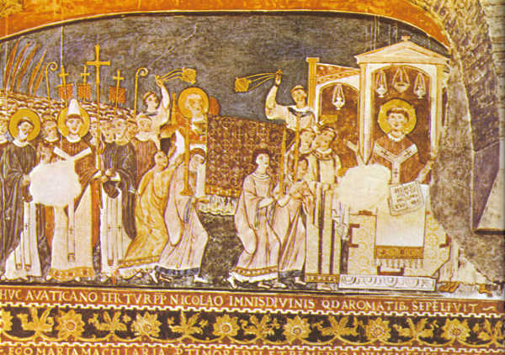
Cyril a Metoděj úřinášejí ostatky sv. Klimenta (vlevo).
Freska v basilice San Clemente, 11.stol. (zde pohřben)
(Podle legendy mučen v Chersonu za šíření křesťanství)

Slide 31
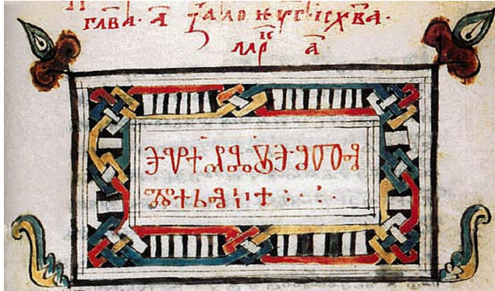
Slovanské písmo – Konstantin (cyril): hlaholici
– Metoděj († 885): cyrilici (překlad Písma)
863: příchod na Velkou Moravu na přání knížete Rostislava
1995 – filolog Ivan Müller († 2019): Slavistická konference v Nitře
Doba a místo vzniku hlaholice. Brno 2015.
– zpochybnil Cyrilovo autorství hlaholice (písmo k záznamu staroslověnštiny)
– kořeny slovanského písemnictví jsou starší a sahají do pozdní antiky
– cyrilice: jako verze řečtiny vznikla ve 3. až 4. stol.
– Slované jako jediný kmen používali pro bohoslužebné účely své vlastní písmo a řeč
– vznik: okolí měst Aquileia („Druhý Řím“) a Grado (u Tertstského zálivu ve Slovinsku)
Aquilea: před ustavením papežství sídlo patriarchátu (nejvyšší úřad)
církevní misie do Rakouska, již. Německa, Dalmácie a
snad i do Chersonu u Černého moře
(Konstantin odsud odvezl ostatky sv. Klimenta: 4. římského biskupa)
Grado: cca 8 km jižně od Aquileje, pol. 4. stol. velká katedrála
1. stol.: křesťanská obec, později osídleno slovanským obyvatelstvem
Hlaholice

Slide 32
Polsko - christianizace
2 teorie:
1. přijetí prostřednictvím Velké Moravy:
– po porážce Vislanů Moravany v letech 877– 879 zůstalo Vislansko pod moravským panstvím a christianizaci
inicioval Metoděj, po jehož smrti byli slovanští kněží vypuzeni
– zůstal pouze biskup Wiching (880 vysvěcen v Nitře)
Kateřina Lanckroňská – k Vislanům na Krakovsko odešel vyhnaný Metodějův žák Gorazd (shodně F. Dvorník)
Henryk Lowmianski:
1. fáze: Wichingovi bylo po smrti Metoděje papežem svěřeno i území Vislanů
2. fáze: souvisí s obnovou arcibiskupství za Mojmíra II.
kol. 900: Wiching získal od papeže Jana IX. arcibiskupství a tři sufragány: Krakov, Nitru, Prahu(?)
Katalogy krakovských biskupů – zmínky o dvou biskupech před rokem 1000:
Prochor: měl být nástupcem Wichinga jako první nemisijní biskup
Prokulf: jeho nástupce
1086: listina Jindřicha IV.: jako důkaz souvislosti krakovského biskupství s moravskou církví uvádí popis hranic
pražského biskupství sahající po řeky Bug a Styr
(Krakovsko bylo formálně pod českým panstvím)
Lubomír E. Havlík: Kronika o Velké Moravě. Brno 1992.

Slide 33
2. Přijetí prostřednictvím Čech:
965 – sňatek Měška († 992) s Doubravkou († 977): dcerou českého Boleslava I. (původně určena pro duchovní dráhu)
přivedla sebou kněze
966 – křest: podmínka sňatku podle Galla Anonyma
968 – založeno misijní biskupství v Poznani: první biskup: Jordan (podle G. Labudy misijní bez stálé diecéze)
druhý biskup: Unger
991/2 – dokument „ Dagome udex” (pojmenovaný podle prvních slov)
„Dagome soudce” (Měškovo jméno při Křtu ?) – v něm Měšek dává své panství pod ochranu
papežského stolce
997 – smrt sv. Vojtěcha na misijní cestě do Pruska (999 uznán za svatého)
1000 – založeno arcibiskupství v Hnězdně
Další ve: Vratislavi (Dolní Slezsko – pod míšeňským biskupstvím)
Krakově (Malopolsku)
Kolobřehu (Pomořany)

Slide 34
Získání církevní samostatnosti:
995 – na říšský trůn nastoupil Ota III., který se svým učitelem a rádcem Gerbertem z Aurillacu
(a pražským biskupem Vojtěchem?) vytvořil program:
Renovatio Imperii Romanorum
– vytvoření křesťanského císařství, v němž by se císař a papež spolupodíleli na vládě nad celým
křesťanským univerzem
– vytvoření metropolitní církevní organizace
998 – program začal Ota III. realizovat dosazením Gerberta na papežský stolec jako Silvestra II.
západní křesťanské společenství: Ota III. a Silvestr II. měli představovat „říšskou církev“
999 – Boleslav Chrabrý: vyslal do Říma Radima – Gaudentia (nevlastního bratra Vojtěcha) se žádostí
o zřízení nezávislé církevní organizace na polském území - Ota III. vyhověl
1000 – Ota III. se vypravil do Polska k hrobu sv. Vojtěcha v Hnězdně
– na jeho památku povýšil Hnězdno na arcibiskupství a založil další.

Slide 35
Maďarsko – christianizace
6.stol. – pastevecké polousedlé obyvatelstvo: ze středního Uralu do stepí jižního Zauralí
poč. 9. stol. – k dolnímu Donu a Dněstru do tzv. Levedie
Konstantin Porfyrogenetos: podle uherského vůdce Levediho
pol. 9. stol. – k dolnímu Dunaji a do Sedmihradska
862 – pod vedením legendárního knížete Álmoše se objevili v Karpatské kotlině, kde se usadili koncem 9. stol.
Álmoš: kromě vlastního kmene Megyer (odtud Maďar) dovedl ještě 6 kmenů
honfoglalás = zaujetí vlasti
Hungaria – název podle pevnosti Hung u Užgorodu
Geograf Bavorský: nazývá je Ungare a zemi Magna Ungaria
890 – Arpád (?-907): zakladatel Arpádovské dynastie zaútočil na Bulharskou říši, útok odražen
892 – společně s východofranským Arnulfem bojují proti Moravanům a po srážce s Pečeněhy a Bulhary zamířili do Potisí
894-895 – spojenectví se Svatoplukem proti Frankům (Fuldské anály)
902 až 907 – Arpád rozvrátil Velkou Moravu a jeho syn
– Zolta (907-955) si vzal dceru Mojmíra II. (arpádovsko-mojmírovská dynastie)

Slide 36
955 – po porážce na Lechu u Augsburgu (Ota I. a Boleslav I. Ukrutný) se stáhli do Velké uherské nížiny
a usadili se (zemědělsko-dobytkářský způsob života)
965 – vzniklo Uherské velkoknížectví, v němž vládl (Takšoň) Gejza (972-997)
– syn (Vajko) Štefan I. (997-1038) se oženil se sestrou Měška I. Adelaidou
972: oba pokřtil pasovský biskup Bruno
Christianizace – zánik pohanské víry odstranil pohanský způsob pochovávání (koně nebo jejich postroje)
– východofranský král Karloman († 880) nařídil pochovávání jen u kostelů (kostelní hřbitovy)
996 – čeští benediktini s pražským biskupem Vojtěchem (Adalbertem) a opatem břevnovského kláštera
Anastáziem (Astrikem) založili klášter sv. Martina v Pannonhalmu
1000 – István (Štefan): zakladatel arpádovské dynastie (vymřela 1301) korunován papežem Silvestrem II.
po smrti († 1038) prohlášen za svatého
zakladatel uherského státu (rozdělen na komitáty – v čele župani)

Slide 37
Bulharsko (I. stát: 681-1018)
Chán Krum (802-814) – „nový Attila“: zakladatel první říše
804 – porazil Avary východně od Tisy a bojoval s Byzancí
Chán Omurtag (814-831)
815/16 – uzavřel mír s Byzancí (vzájemná podpora a hospodářský rozkvět)
822 – poselství k Ludvíku Pobožnému („avarské dědictví“): spory o nadvládu nad Slovany).
Chán/kníže Boris I. (852-889)
864 – uzavřel přátelství s byzantským Michalem III.
870 – založeno arcibiskupství v Plisce, kam se uchýlili žáci Cyrila a Metoděje (přinesli písmo).
Simeon I. Veliký (893 - 927)
– hlavní město přenesl z Plisky do Preslavi; padl na výpravě proti chorvatskému Tomislavovi, pak úpadek
925 – prohlásil se císařem Bulharů (car): spory s Byzancí kvůli církevní samostatnosti
Samuel (971-1014) – spojenectví s Byzancí proti Kyjevské Rusi (kníže Svjatoslav), pak úpadek
1014 – poražen byzantským Basilem II. Bulharobijcem.
Ivan Vladislav – 1018: poslední císař (padl u Drače, byzantská provincie) v boji proti Turkům
1396: Bulharsko dobyli Turci (vládnou Bulharům až do 19. století)

Slide 38
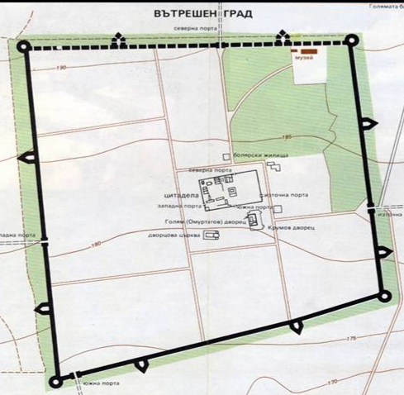
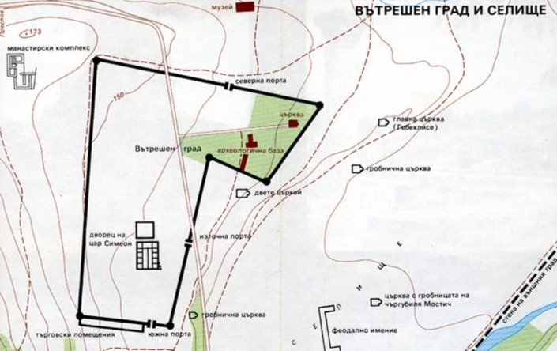
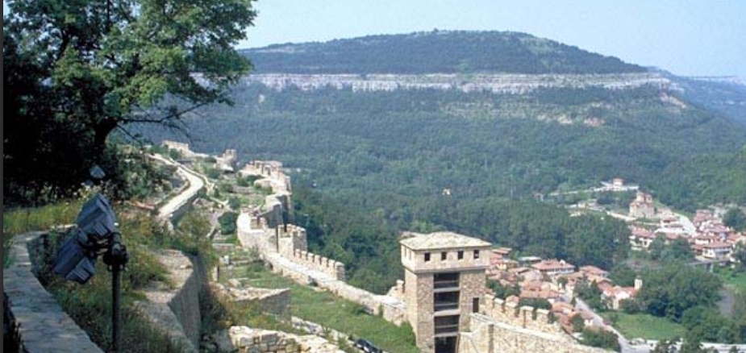
Pliska – město a hrad (9. stol)
Pliska – pův. slov. osada 3 km sev. od vesnice Pliska (dříve Aboba)
– 9. stol.: opevněné město a vnitřní hrad
– 3 fortifikační systémy (zdi: v. až 12 m, d. 21 km)
– vnitřní město 0,5 km²
– pevnost chána spojená chodbou s basilikou
– sídlo patriarchátu a arcibiskupa
– škola Metodějova žáka Nauma (u Moesie) a Klimenta
– za Borise I. přestala být hlavním městem
Preslav – 893: sídelní město od vlády Simenona I.
Preslav s palácem a kostelem (10. stol.)
Velké Trnovo – centrum ve 12. stol.

Slide 39
Christianizace Rusi
860 – po porážce Byzance na dolním Dunaji patriarcha Fótios vyslal na Rus misionáře
864 – založeno biskupství v Kyjevě
882 – po dobytí Kyjeva kyjevská knížata křesťanství odmítala (i Oleg)
955 – jako první přijala křest vdova po knížeti Igorovi kněžna Olga při návštěvě Konstantinopole
– aby na Byzanci nebyla závislá, obrátila se na východofranského Otu I., který do Kyjeva poslal mnicha Adalberta
z trevírského kláštera sv. Maximina
– mnich do Kyjeva přišel pozdě, když vládu převzal syn kněžny Olgy Svjatoslav, jenž konvertoval k islámu
Přijetí křesťanství:
988 – za kníže Vladimíra (980–1015): státní náboženství
– byzantský císař Basileos II. požádal o pomoc při potlačení povstání Asii
– Vladimír do Konstantinopole poslal 6 tis. varjažských bojovníků, za což mu císař přislíbil sňatek se svou sestrou
Annou Porfyrogennetou, ale podmínil ho přijetím křesťanství

Slide 40
Kníže Vladimír – vnuk kněžny Olgy a nejmladší syn knížete Svatoslava I. a konkubíny Maluše
(985 – 1015) (norské ságy ji uvádí jako věštkyni, která žila do sta let a předpovídala budoucnost)
– původně pohan, měl několik žen a asi 800 konkubín v různých městech.
– vládl ve Velkém Novgorodu, odkud utekl před bratry Jaropolkem a Olegem
977 – dobyl Novgorod a cestou do Kyjeva obsadil Polock, Smolensk (vzal si dceru polockého knížete Rognedu)
980 – v Kyjevě nechal vztyčit pohanské sochy: Peruna, Chors,e Dažboga, Striboga, Sěmargla a Mokoši
988 – po křtu zničil pohanské chrámy a Perunovy modly hodil do Dněpru
– po příchodu duchovních z Byzance nakázal hromadný křest lidu
– k obrácení přispěl příklad jeho babičky (svaté Olgy) a jeho ženy Anny
990 – založil město Vladimír nad Kaljazmou a v Kyjevě dal postavit Desátkový chrám (první škola na Rusi)
1015 – zemřel v rezidenci v Berestově u Kyjeva před tažením do Novgorodu proti jednomu ze synů (12 nesvorných)
K. H. Borovský – Křest sv. Vladimíra: popsal výběr nejlepšího náboženství
– za Vladimírem putovaly delegace hlásající islám, judaismus, křesťanství západní (latinské) a východní (řecké)
– na křesťanskou víru přešel po rozhovoru s řeckým filosofem, který mu řekl, co by ho čekalo po smrti
(poslední soud a věčné zatracení)

Slide 41
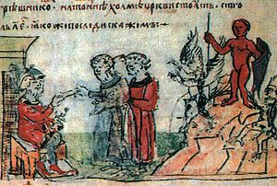
980: Kníže Vladimír uděluje nařízení pod modlou boha Peruna. Radziwilský letopis z 15. stol.

Slide 42
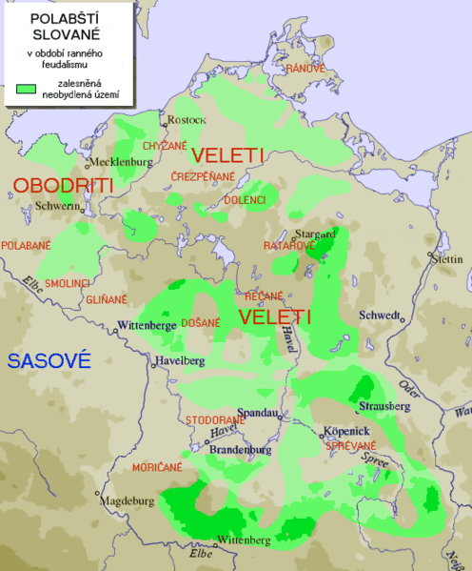
Christianizace Polabských Slovanů – misijní činnost otonských panovníků:
968 – Ota I. založil arcibiskupství v Magdeburku a podřídil mu několik biskupství
Veletský (Lutický) kmenový svaz: západně Odry
983: Lutici se vzbouřili, svrhli franskou nadvládu a vrátili se k pohanství
1056/1057: lutický svaz se pro neshody rozpadl
12. stol.: území začleněno do říše
1125: po výpravě saského vévody Lothara zničena Retra
1136, 1168: dvakrát vypleněna Arkona
Obodritský kmenový svaz: východně Labe
Pol. 9. stol.: první misie za Ludvíka Němce
968: Ota I. založil v Oldenburgu biskupství
983: povstání přerušilo kontakty
1018: vyhnán kníže Mstislav
1043: kníže Gotšalk inicioval založení několika klášterů (1066 zabit)
za podpory brémského arcibiskupství vzniklo biskupství v Ratiboři a Meklenbursku
2. pol. 12. stol.: završena christianizace

Slide 43
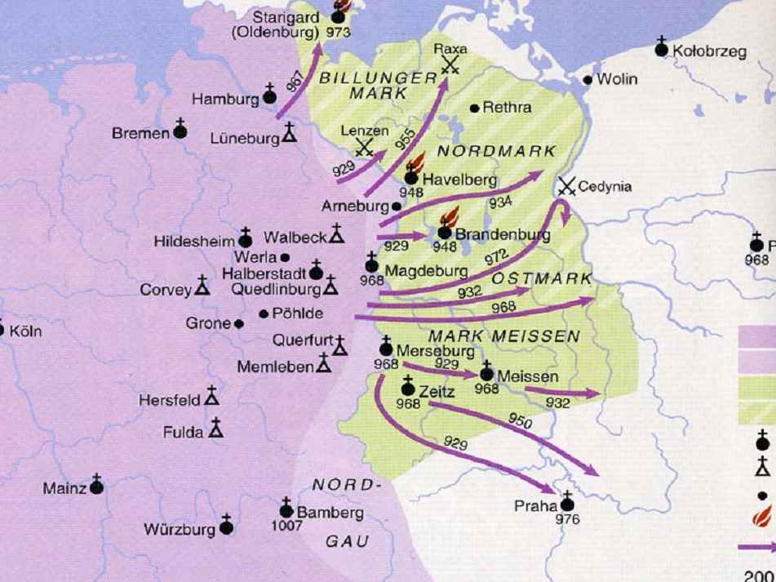
Saská východní marka (10. – 12. století) na území Lužických Srbů
Biskupství:
942 – Stargrad
946 – Havelberg
948 – Brandenburg
968 – Míšeň
980 – Magdeburg
Christianizace:
1043 – obodritský kniže Gotšalk
CHARVÁT, P., 2011: Nevyzpytatelné cesty Páně: příchod křesťanství k polabským Slovanům, in: Co můj kostel dnes má nemůže kníže odníti. Věnováno Petru Sommerovi k životnímu Jubileu, Doležalová, E. – Meduna, P. (edd.), 111–121, Praha.

Slide 44
Pohanské přežitky
– přijetí životních řádů křesťanů a praktikování bohoslužeb v kostelích šlo po určitou dobu paralelně s pohanstvím
Dekrety Břetislava I. (1035-55) a Břetislava II. (1092-1100):
– poč. 12. stol.: informace v Kosmově kronice
– informují o přestupcích proti křesťanským zásadám: mnohoženství, rušení posvátných kultišť, oběti
– vedle jednoduchých prostých pohřbů (orientace V-Z), existovaly hroby s doklady:
1. předkřesťanských praktik:
– pohřební obětiny ve formě potravin
– metamorfované obětiny: obolus mrtvých
– používání rakví z kmenů stromů
– různé protivampyrické představy
– kladení základové oběti (živá, mrtvá)
2. pohřebních obřadů:
– noční bdění u mrtvého
– budování pohřební stavby nad hrobem

Slide 45
Pohanské přežitky
Pohanské praktiky – transformace do křesťanských pohřebních zvyků:
a) základová oběť – v raně středověkém kostele v Záběhlicích byla nelezena nika se zbytky vajec a kostí ropuch
b) připíjení světcům nebo andělům – zvyk doložen v pramenech
Antropajní praktiky – ochrana staveb před nepříznivými silami
– při zakládání středověkých staveb: oběť spjatá s jejími základy
a) plakety čtyř evangelistů – formou křesťanské obětiny dávány pod nároží kostelů (Sázava, 12.st.)
– olověný model kostela z Limburku, kde jsou v rozích vyryta jména evangelistů
b) úhlový kámen v rozích – byl chápán jako symbol Krista (4 mystické číslo)
– lapis primarius: 10. – 13. stol.: zpráva o kladení základního kamene zbraslavského
konventního chrámu – kronika Petra Žitavského
Levý Hradec: 1939-40: I. Borkovský – výzkum kostela sv. Klimenta
– datuje do 9. stol. (důsledek pokřestění na VM)

Slide 46
Chazarský kaganát
Původ – turkotatarští kočovní (Předkavkazí dnes Dagestán), náležící k hunskému svazu
661–678: vytvořili říši sahající v 8. a 9. stol. od dolního Dněpru až ke Kaspickému moři a Kavkazu
postupně se střetli s Bulhary, Byzancí, Araby a Kyjevskou Rusí
Zemědělství – od 8. stol.: začali přecházet k usedlému životu (ekonomická základna)
– pastevectví: pouze bohaté vrstvy Chazarů vlastnily stáda
– kagan objížděl říši a za zimoviště měl Ityl
Řemesla – rozvinutá: železářství, šperkařství aj.
Obchod – neprovozovali a nerazili vlastní mince (používali arabský dirhem)
Města – významné uzly tranzitního obchodu: Samkerc (Tmutarakaň), Kerč, Fanagorie, Samikarakel – černá pevnost
Náboženství – do přelomu 8/9 stol.: turkotatarská víra
Tengri-chán: bůh nebe a světla (jeho moc zastupoval kagan)
– křesťanská Byzanc a islámský chalifát je považovali za pohany
– pol. 9. stol.: konverze elity k judaismu (občanská válka)
pohřby získávají židovský charakter (bez milodarů)

Slide 47
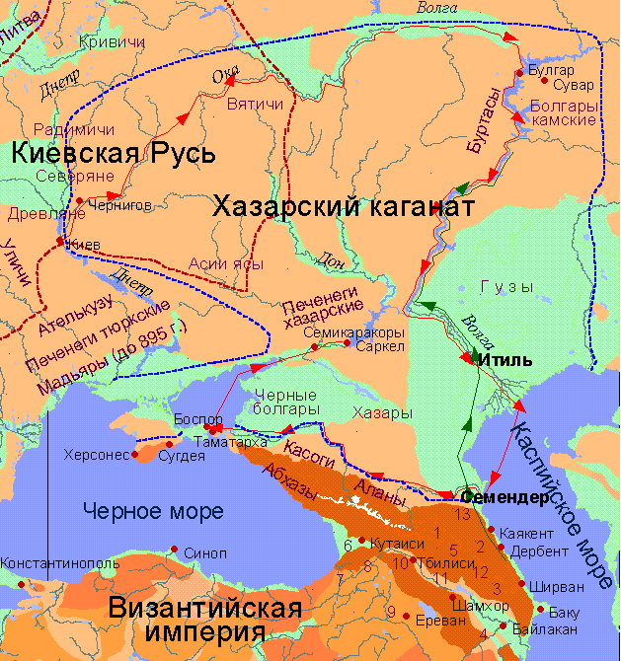
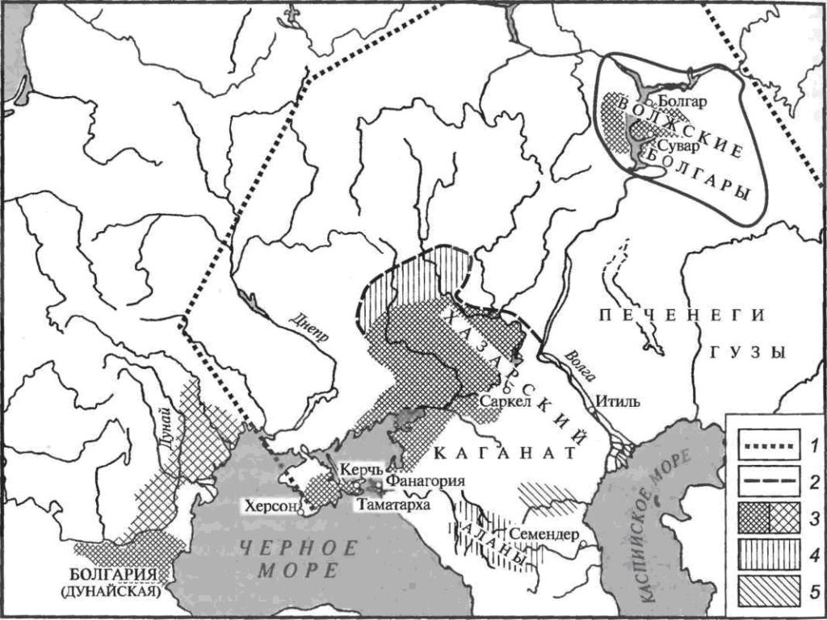
Хазарский каганат и салтово-маяцкая культура: 1 — граница каганата; 2 — граница домена кагана; 3 — ареалы болгарских вариантов салтово- маяцкой культуры; 4 — ареалы аланских вариантов салтово-маяцкой культуры; 5 — ареалы хазарского варианта

Slide 48
Jehuda ha-Levi († 1141) – ve spise Kuzari popisuje konverzi:
– kaganovi se zjevil anděl a chtěl, aby vyznával správnou víru
– ten povolal filosofa, křesťanského teologa a muslimského učence, ale
nedostal uspokojivou odpověď, proto se obrátil na rabína, jenž
mu vysvětlil židovský pohled na člověka, svět a Boží zjevení
– politická neutralita judaismu (mezi islámským impériem a křesťanskou Byzancí)
– 950/960: korespondence s cordóbským chalífátem
860 – chazarský chán požádal císaře Michaela o misionáře: Cyril a Metoděj
(v Chersonu na Krymu Cyril objevil relikvie sv. Klimenta, třetího nástupce apoštola Petra)
10. stol. – sjednocování slovanských kmenů pod vedením varjagských náčelníků
965: kyjevský kníže Svjatoslav Igorevič dobyl donskou pevnost Sarkel, zničil hlavní město Ityl
a ovládl území ke Kavkazu – po té se říše rozpadla.

